Slide 1

Análisis semántico
julio, 2026

Slide 2
Agenda
¿Qué es el análisis semántico?
01
¿Qué es un tipo de dato?
02
¿Qué es estático y qué es dinámico?
03
¿Qué es un error en tiempo de ejecución?
04

Slide 3
Agenda
Lenguajes tipados y lenguajes no tipados
05
¿Qué es un sistema de tipos?
06
Lenguajes seguros y lenguajes no seguros
07
Otra clasificación de los lenguajes de programación
08

Slide 4
Agenda
Relación entre tipado, no tipado, seguro y no seguro
09
¿Deben los lenguajes ser tipados?
10
¿Deben los lenguajes ser seguros?
11
Opinión
12

Slide 5
Agenda
¿Qué es un analizador semántico?
13
Pasos para crear un sistema de tipos
14
¿Cómo escribir correctamente las reglas de tipos?
15
Ejemplos
16

Slide 6
Agenda
¿Pero cómo lo programo?
17
Ejemplos
18
¿Por qué no simplemente programar el analizador semántico?
19
¿Preguntas?
20

Slide 8
01
¿Qué es el análisis semántico?

Slide 9
02
¿Qué es un tipo de dato?

Slide 10
03
¿Qué es estático y qué es dinámico?

Slide 11

04
¿Qué es un error en tiempo de ejecución?

Slide 12
Lenguaje tipado
Lenguaje no tipado
05

Slide 13

06
¿Qué es un sistema de tipos?

Slide 14
Lenguaje tipado
Lenguaje no tipado
05

Slide 15
Lenguaje seguro
Lenguaje no seguro
07

Slide 16
Otra clasificación de los lenguajes de programación
08
Seguro y tipado
Java
LISP
Seguro y no tipado
No seguro y tipado
C
Assembler
No seguro y no tipado

Slide 17
Relación entre tipado, no tipado, seguro y no seguro
Lenguaje seguro
Lenguaje no seguro
Lenguaje tipado
Lenguaje no tipado
09

Slide 18
¿Deben los lenguajes ser tipados?
10
¿?

Slide 19

¿Deben los lenguajes ser seguros?
11
Menor seguridad = mejor rendimiento
Mayor seguridad = menor tiempo de desarrollo
Rendimiento vs tiempo de desarrollo

Slide 20

Opinión
12

Slide 21





¿Qué es un analizador semántico?
¿ ?
13

Slide 22
Pasos para crear un sistema de tipos
Definir tipos de datos
Definir reglas de tipos
Definir reglas de ámbito
14

Slide 23
¿Cómo escribir correctamente las reglas de tipos?
Г Ͱ M : A
Ø Ͱ N : B
15

Slide 24
Ejemplos
16

Slide 25
Ejemplo 1
Ø Ͱ true : boolean
Ø Ͱ false : boolean

Slide 26
Ejemplo 2
Г Ͱ a : int
Г Ͱ b : int
--------------
a + b : int

Slide 27
Ejemplo 3
Г Ͱ a : int
Г Ͱ b : float
--------------
a + b : float

Slide 28
Ejemplos 4
Г Ͱ a : int
Г Ͱ b : char
--------------
a + b : error

Slide 29

¿Pero cómo lo programo?
17
¿?

Slide 30
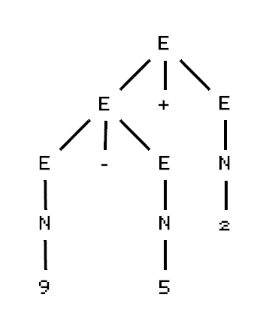
Ejemplo 2
Г Ͱ a : int
Г Ͱ b : int
--------------
a + b : int
int
int
int
int
int
int
int
int
int
18
int
int

Slide 31
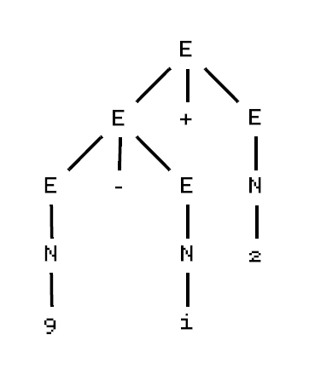
Ejemplo 4
error
Г Ͱ a : int
Г Ͱ b : char
--------------
a + b : error
error
int
int
char
int
int
char
int
18
int
char

Slide 32
Ejemplo 5
Г Ͱ EXPRESIÓN : boolean
Г Ͱ INSTRUCCIÓN : A
--------------------------------------------------
Г Ͱ if ( EXPRESIÓN ) { INSTRUCCIÓN } : A

Slide 33
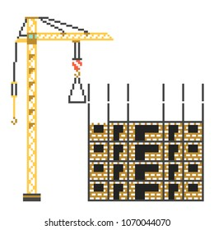
¿Por qué no simpelemnte programar el analizador semántico?
19

Slide 34
¡Gracias por su atención!

Slide 35
¿Preguntas?

Slide 36

Notes:
Old Nukia Style Consulting Toolkit _ by Slidesgo

